Slide 1
SAĞLIKLI BESLENME NEDİR
NASIL BESLENMELİYİZ

Slide 2
SAĞLIKLI BESLENME, VÜCUDUN BÜYÜME, GELİŞME VE GÜNLÜK İŞLEVLERİNİN SÜREKLİLİĞİNİN SAĞLANMASI İÇİN GEREKLİ OLAN BESİN ÖĞELERİNİN YETERLİ MİKTARLARDA ALINMASIDIR.

Slide 3
BİZLER SAĞLIKLI BESLENMEK İÇİN BESİNLERİMİZİ GIDALARDAN ALIRIZ. ALMIŞ OLDUĞUMUZ GIDALAR İÇERDİKLERİ BESİN ÖĞELERİNİN BENZERLİKLERİ AÇISINDAN DÖRT GRUBA AYRILIRLAR:

Slide 4
1) SÜT, YOĞURT, PEYNİR GRUBU: SÜT VE SÜTLÜ GIDALARIN OLUŞTURDUĞU GRUPTAKİ BESİNLER PROTEİN, HAYVANSAL YAĞLAR, KALSİYUM, FOSFOR, B2, B1 ,A VİTAMİNLERİ AÇISINDAN ZENGİNDİR.

Slide 5
2) ET, YUMURTA VE KURU BAKLAGİLLER GRUBU: KIRMIZI ET, TAVUK, BALIK, YUMURTA, KURU FASULYE, NOHUT, MERCİMEK GİBİ GIDALARIN OLUŞTURDUĞU BU GRUPTAKİ BESİNLER BAŞLICA PROTEİN KAYNAĞIDIR, AYRICA YAĞ, B VİTAMİNLERİ, DEMİR VE ÇİNKO DA İÇERİR.

Slide 6
3) TAZE SEBZE VE MEYVE GRUBU: BU GRUPTAKİ GIDALAR VÜCUT İÇİN KALSİYUM, DEMİR, MAGNEZYUM VE DİĞER BAZI MİNERALLERİN, A, B, C, E, FOLİK ASİT GİBİ VİTAMİNLERİN KAYNAĞIDIR.

Slide 7
4) TAHIL GRUBU: İÇERDİKLERİ KARBONHİDRATLA BAŞLICA ENERJİ KAYNAĞIDIR, AYRICA B GRUBU VİTAMİNLERİ İÇERİR.

Slide 8
YAŞAM BOYU GEÇİRİLEN BEBEKLİK, ÇOCUKLUK, ERGENLİK, GEBELİK, EMZİRME, MENAPOZ, İYİLEŞME GİBİ DÖNEMLER VE YAPILAN İŞLERE UYGUN OLARAK BU DÖRT ANA GRUPTAN ALINMASI GEREKEN MİKTARLAR DEĞİŞEBİLİR. ANCAK AZ VE SIK YEMEK, GÜNE MUTLAKA KAHVALTI İLE BAŞLAMAK, ÖĞÜN ATLAMAMAK, ABUR CUBUR YEMEMEK, GÜNDE EN AZ 4 - 6 BARDAK SU İÇMEK, KOLALI İÇECEKLER, ÇAY, KAHVE, KIZARTMA, KAVURMALAR, AŞIRI YAĞLI, TUZLU YA DA ŞEKERLİ GIDALAR VE AÇIKTA SATILAN YİYECEKLERDEN KAÇINMAK, YAĞ SEÇİMİNDE DOYMAMIŞ YAĞLARI TERCİH ETMEK, YİYECEKLERİ HAZIRLARKEN İÇLERİNDEKİ BESİN ÖĞELERİNİN KORUNMASINA DİKKAT ETMEK VE UYGUN KOŞULLARDA SAKLAMAK, ÇİĞ YENEN MEYVE VE SEBZELERİ BOL VE TEMİZ SUYLA İYİCE YIKAMAK HER YAŞ VE DÖNEM İÇİN GEÇERLİ TEMEL SAĞLIKLI BESLENME KURALLARIDIR.

Slide 9
NEDEN SAĞLIKLI BESLENMELİYİZ
GÜNÜMÜZDE BESLENME İLE İLGİLİ SORUNLARIN BAŞINDA, MODERN YAŞAMDA GÜNLÜK ENERJİ TÜKETİMİNİN AZALMASINA RAĞMEN RAFİNE GIDALARDAN ALINAN ENERJİNİN ARTMASI SONUCUNDA OLUŞAN ŞİŞMANLIK GELMEKTEDİR. ŞİŞMANLIK ŞEKER HASTALIĞI, YÜKSEK TANSİYON, KALP VE DAMAR HASTALIKLARI BAŞTA OLMAK ÜZERE PEK ÇOK HASTALIK AÇISINDAN RİSK OLUŞTURUR. BU NEDENLE İDEAL KİLONUN KORUNMASI SAĞLIK RİSKLERİNİ AZALTMAK AÇISINDAN ÖZELLİKLE ÖNEM TAŞIR. İDEAL KİLO BEDEN KİTLE ENDEKSİ (BKİ) OLARAK ADLANDIRILAN BİR FORMÜLLE HESAPLANIR. BUNA GÖRE BİREYİN KİLOGRAM CİNSİNDEN TARTISININ METRE CİNSİNDEN BOYUNUN KARESİNE BÖLÜNMESİ İLE BİREYİN VÜCUT KİTLE ENDEKSİ HESAPLANIR (KG/M2). BKİ 20’NİN ALTINDA ZAYIF, 20 - 24 ARASI NORMAL, 25 - 29 ARASI HAFİF ŞİŞMAN, 30 - 40 ARASI ŞİŞMAN VE 40’IN ÜZERİNDE İSE ÇOK ŞİŞMAN OLARAK KABUL EDİLİR.

Slide 10
GIDALARLA İLGİLİ BİR DİĞER TEHLİKELİ DURUM İSE BAZI HAZIR GIDALARIN İÇERDİĞİ KATKI MADDELERİDİR. BU KATKI MADDELERİ ÇOĞUNLUKLA GIDALARIN GÖRÜNTÜSÜNÜ, KOKUSUNU DAHA ÇEKİCİ HALE GETİRMEK, DAYANIKLILIĞINI, KIVAMINI VE LEZZETİNİ ARTIRMAK ÜZERE KULLANILAN KİMYASAL MADDELERDİR VE BUNLARIN BİR BÖLÜMÜNÜN KANSER YAPICI ETKİSİNİN OLDUĞU KANITLANMIŞTIR. BU NEDENLE TÜKETİLEN GIDALARIN BU TÜR MADDELER İÇERMEMESİNE DİKKAT EDİLMELİDİR.

Slide 11
GIDALARIN TEMİNİ SIRASINDA DA DİKKAT EDİLMESİ GEREKEN BAZI KURALLAR VARDIR. ALINANLARIN MUTLAKA TAZE OLMASINA DİKKAT EDİLMELİDİR. AMBALAJLI GIDALARDA PAKET ÜZERİNDE YER ALAN SON KULLANMA TARİHLERİNE DİKKAT EDİLMELİ, ZEDELENMİŞ AMBALAJLARDA YA DA KÖTÜ SAKLAMA KOŞULLARINDA BEKLETİLMİŞ MALLAR KESİNLİKLE ALINMAMALIDIR. KONSERVELER PASLANMAMIŞ VE ÖZELLİKLE DIŞA DOĞRU BOMBELEŞMEMİŞ OLMALIDIR. SICAKTAN ETKİLENECEK GIDALAR ALIŞVERİŞTEN EVE GETİRİLİRKEN YA BUZ ÇANTALARI KULLANILMALI VE/VEYA EN KISA YOLDAN ULAŞTIRILMALIDIR.

Slide 12
BOY- KİLO - VÜCUT KİTLE ENDEKSİ NEDİR
BOY KİLO YADA VÜCUT KİTLE ENDEKSİ, YETİŞKİN KADIN VE ERKEKLERDE BOY VE KİLOLAR BAZ ALINARAK TAHMİNİ YAĞ ORANINI GÖSTEREN BİR ÖLÇÜDÜR.
YETİŞKİN BİREYLERDE KULLANILIR. KADIN VE ERKEKLER AYRI AYRI OLARAK DEĞERLENDİRİLİR.
BOY VE KİLONUN ORANI ALINARAK BU DEĞER BULUNUR.
ÇIKAN SONUÇ SAĞLIĞINIZ AÇISINDAN ÖNEMLİ BİR DEĞERİ İFADE EDER. ÖZELLİKLE DİYET UYGULAMALARINDA VE OBEZİTE TEDAVİSİNDE KULLANILAN BİR DEĞERDİR.
BU DEĞERİ HESAP EDEREK İDEAL KİLONUZU HESAP EDEBİLİRSİNİZ.

Slide 13
DÜNYA SAĞLIK ÖRGÜTÜNE GÖRE BOY KİLO
(VÜCUT KİTLE) ENDEKSİ
BOY KİLO (VÜCUT KİTLE) ENDEKSİ SONUÇLARINA GÖRE OBEZİTE HESAPLAMASI YAPILIR. DÜNYA SAĞLIK ÖRGÜTÜNÜN KABUL ETMİŞ OLDUĞU REFERANS ARALIĞI ÜLKEMİZDE DE KABUL GÖREN VE SAĞLIK BAKANLIĞININ KABUL ETTİĞİ REFERANS ARALIĞIDIR. BU KAPSAMDA KABUL EDİLEN DEĞERLER AŞAĞIDA Kİ GİBİDİR.
OBEZ OLANLAR : VÜCUT KİTLE İNDEKSİ 30 ÜZERİNDE OLANLAR (40’A KADAR)
MORBİD OBEZ OLANLAR : 40 ÜZERİNDE ÇIKANLAR (50’YE KADAR)
SÜPER OBEZ OLANLAR : VÜCUT KİTLE İNDEKSİ 50 ÜZERİNDE ÇIKANLAR İÇİNDİR.
YUKARIDA YER ALAN HESAPLAMA ARACIMIZDAN ÇIKACAK SONUCUN 30 ÜZERİNDE ÇIKMASI DURUMUNDA BİR UZMAN HEKİME BAŞVURMANIZDA YADA UZMANA DANIŞMANIZ SİZLER İÇİN HAYATİ ÖNEM ARZ EDEBİLİR.

Slide 14
BOY KİLO VÜCUT KİTLE ENDEKSİ
NASIL HESAPLANIR?
DÜNYA SAĞLIK ÖRGÜTÜNÜN VE SAĞLIK BAKANLIĞININ KABUL ETTİĞİ VERİLERE GÖRE VÜCUT KİTLE ENDEKSİ, KİLONUN BOY UZUNLUĞUNUN KARESİNE BÖLÜNMESİ İLE ELDE EDİLİR. ÇIKAN SONUÇ BİREYİN VKİ (VÜCUT KİTLE İNDEKSİNİ) VERİR.

Slide 15
FORMÜL : KİŞİNİN KİLOSU / BOY UZUNLUĞUNUN KARESİ = VKİ
ÖNCELİKLE KİŞİNİN BOY UZUNLUĞUNUN KARESİNİ ALIRIZ. ARDINDAN KİŞİNİN KİLOSUNU BOY UZUNLUĞUNUN KARESİNE BÖLERİZ.
ÖRNEK : KİLOSU 76 OLAN KİŞİNİN BOYU İSE 173’DÜR. BU KİŞİNİN VKİ NEDİR?
76 / 173 X 173 = 0,002539
BU KİŞİNİN VÜCUT KİTLE İNDEKSİ 25,4’DÜR.

Slide 16
BOY KİLO ENDEKSİ" TAM OLARAK NE İFADE EDER?
YUKARIDA HESAPLAMIŞ OLDUĞUNUZ "BOY KİLO ENDEKSİ" DEĞERİNİZİN KARŞILIĞINA AŞAĞIDAN BAKABİLİRSİNİZ.
18.5 KG/M2’NİN ALTI: ZAYIF
18.5 - 24.9 KG/M2 ARASI: NORMAL KİLOLU
25 - 29.9 KG/M2 ARASI: FAZLA KİLOLU
30 - 34.9 KG/M2 ARASI: I.DERECE OBEZ
35 - 39.9 KG/M2 ARASI: II.DERECE OBEZ
40 KG/M2 ÜZERİ: III.DERECE MORBİD OBEZ

Slide 17
BU DEĞERLER NASIL HESAPLANIYOR?
HESAPLAMA YAPMADAN BOY KİLO ENDEKSİNİ VE KAÇ KİLO OLMANIZ GEREKTİĞİNİ ÖĞRENEBİLİRSİNİZ
BOY KİLO TABLOSUNDA BOY VE KİLONUZUN KESİŞME NOKTASINA BAKARAK HEM BEDEN KİTLE ENDEKSİNİZİ ÖĞRENEBİLİR, HEM DE KİLONUZUN İDEAL KİLO SINIRLARI İÇİNDE OLUP OLMADIĞINI GÖREBİLİRSİNİZ.

Slide 18
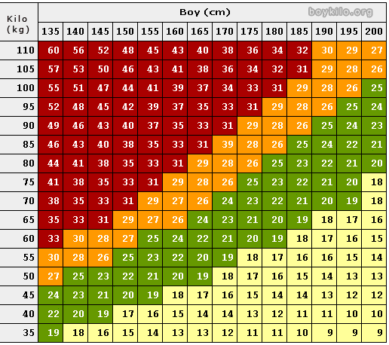

Slide 19
SARI RENKLİ ALAN ZAYIFLIK, YEŞİL RENKLİ ALAN NORMAL KİLO, TURUNCU RENKLİ ALAN NORMALDEN FAZLA KİLO, KIRMIZI RENKLİ ALAN OBEZİTE
BÖLGESİDİR.

Slide 20
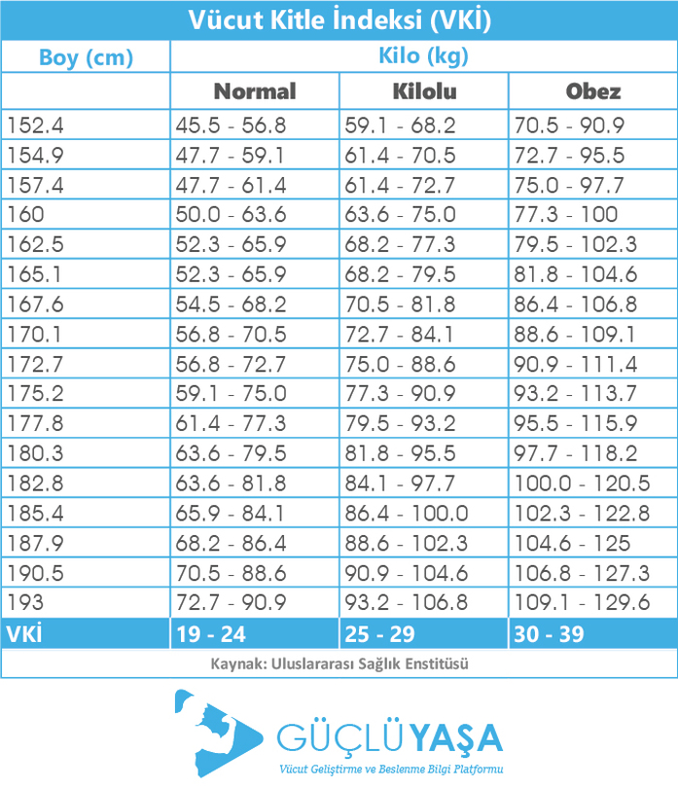

Slide 21
OBEZİTE NEDİR?
OBEZİTEYİ KİLO OLARAK TARİF ETMEK YANLIŞ OLUR. OBEZİTE; VÜCUTTA AŞIRI DERECE DE YAĞLANMANIN OLUŞMASIDIR.
OBEZİTEYİ ÖLÇMEK İÇİN VÜCUT KİTLE İNDEKSİ KULLANILIR. ÇIKAN SONUÇ OBEZİTENİN DERECESİNİ GÖSTERİR. OBEZ, MORBİD OBEZ, SÜPER OBEZ OLMAK ÜZERE 3 ANA GRUBA AYRILIR

Slide 22
OBEZİTENİN NEDENLERİ NELERDİR?
VÜCUT KİTLE İNDEKSİNİN BOZULMASINA SEBEP OLAN ZİNCİRLER AŞAĞIDA MADDELER HALİNDE SAYILMIŞTIR.
DÜZENSİZ VE DENGESİZ BESLENME ALIŞKANLIKLARI,
FAST-FOOD YEMEK KÜLTÜRÜNÜN YAYGINLAŞMASI,
HAREKETSİZ SPORDAN UZAK BİR YAŞAM TARZI,
UZUN SÜRE AÇ KALDIKTAN SONRA AŞIRI DERECEDE DOYMAK,
KARBONHİDRAT VE ŞEKERİ FAZLA TÜKETMEK,
ÇEŞİTLİ HASTALIKLAR: ŞEKER, TİROİT BEZİ, BÖBREK ÜSTÜ BEZİ HASTALIKLARI
ANNE VE BABASI KİLOLU OLANLAR DİKKAT : YAPILAN ARAŞTIRMALARDA ANNE VE BABASI FAZLA KİLOLU OLANLARIN OBEZİTEYE YAKALANMA OLASILIĞI NORMALDEN ÇOK DAHA YÜKSEKTİR.

Slide 23
OBEZİTEYLE MÜCADELE EDİLEBİLİR Mİ?
GÜNÜMÜZDE GELİŞEN TIP OBEZİTEYİ RAHATLIKLAR TEDAVİ EDECEK SEVİYEDEDİR.
OBEZİTE İLE MÜCADELEDE İLK YÖNTEM DİYETLE BİRLİKTE EGZERSİZ YAPMAKTIR.
İKİNCİ PLANDA İSE CERRAHİ YÖNTEMLER GELİR. BU YÖNTEMLERE GEÇMEDEN EVVEL BİR ÇOK HEKİME DANIŞMANIZDA YARAR BULUNMAKTADIR. ÖZELLİKLE OLMAYI DÜŞÜNDÜĞÜNÜZ AMELİYATIN SONRAKİ SÜRECİNDE HEKİMİNİZDEN ÇOK İYİ BİLGİ ALINIZ. BAZI OPERASYONLARIN BAZI KİŞİLERDE OLUMSUZ SONUÇLAR VERDİĞİNİ AKLINIZDAN HİÇ ÇIKARMAYINIZ.

Slide 24
VÜCUT KİTLE İNDEKSİ İLE
OBEZİTENİN DEĞERLENDİRİLMESİ
OBEZİTENİN DEĞERLENDİRİLMESİNDE SADECE VÜCUT KİTLE İNDEKSİNİN BAZ ALINMASI YANLIŞ SONUÇLARA SEBEP VEREBİLİR. BURADA BU ANALİZİ KULLANAN KİŞİNİN ÇIKAN SONUÇLARININ SINIRDA OLMASI DURUMUNDA UZMAN GÖRÜŞÜNE BAŞVURMASINDA YARAR BULUNMAKTADIR. BU KAPSAMDA HASTANIN;
YAĞ ORANI,
VÜCUT TİPİ,
YAĞ VE KAS DOKUSU,
BEL ÇEVRESİNİN ANALİZİ,
METABOLİZMANIN HIZINI,
DETAYLI VÜCUT ANALİZİNİ DE DEĞERLENDİRİR.

Slide 25
VÜCUT KİTLE İNDEKSİNDE
YAĞ DOKUNUZUN NEREDE TOPLANDIĞI ÖNEMLİDİR
VÜCUT KİTLE İNDEKSİNDE ÇIKAN SONUÇ BİZLERE TAM BİR NETİCE VERMEYEBİLİR. ZİRA SONUÇLARI NORMAL ÇIKAN BİR KİŞİNİN YAĞ ORANI GÖBEK BÖLGESİNDE FAZLA OLABİLİR. BU DURUMDA SONUÇLARI RİSK DERECESİNDE GÖZÜKMEYEN BİR KİŞİNİN BU DURUMU GÖZ ARDI ETMEMESİ GEREKLİDİR. OBEZİTENİN DEĞERLENDİRİLMESİN DE VÜCUDUN GÖBEK BÖLGESİ İLE KALÇA BÖLGESİ HEKİM TARAFINDAN AYRICA ANALİZ EDİLMELİDİR.

Slide 26
BEL ÇEVRESİNDE VÜCUT KİTLE İNDEKSİ
VÜCUT KİTLE İNDEKSLERİ BEL ÇEVRESİ İÇİN SAĞLIKLI SONUÇ VERMEZ. BU DURUMU İLK AŞAMADA SİZ KENDİNİZ DEĞERLENDİREBİLİRSİNİZ. ERKEKLERDE BEL ÇEVRESİ 94 CM - 102 CM ARASINDA OLANLAR RİSK GRUBUNA GİRMEYE BAŞLAMIŞ DEMEKTİR. 102 CM ‘DEN DAHA GENİŞ BİR BELE SAHİP OLANLAR İSE YÜKSEL RİSK GRUBUNDA YER ALIRLAR.
KADINLARDA İSE BEL ÇEVRESİ 80 CM – 88 CM ARASINDA OLANLAR RİSK GRUBUNDADIR. 88 CM’İ GEÇENLER İSE YÜKSEK RİSK GRUBUNA GİRMİŞLERDİR.

Slide 27
OBEZİTENİN YOL AÇTIĞI HASTALIKLAR
21. YÜZYILIN EN ÖNEMLİ SAĞLIK SORUNLARINDAN BİRİ OLAN OBEZİTE DÜNYAYI TEHDİT ETMEYE DEVAM EDİYOR. ÖYLE Kİ DÜNYADA 1.9 MİLYAR ERİŞKİNİN FAZLA KİLOLU, 650 MİLYON ERİŞKİNİN DE OBEZ OLDUĞU BİLDİRİLİYOR. ÜLKEMİZDE DE YAKLAŞIK 16 MİLYON KİŞİ OBEZİTE HASTASI. OBEZİTENİN HER GEÇEN YIL ARTTIĞI DA BİR GERÇEK. 2030 YILINDA BU ORANIN ABD’DE YÜZDE 47, MEKSİKA’DA YÜZDE 39, İNGİLTERE'DE YÜZDE 35 GİBİ OLDUKÇA YÜKSEK RAKAMLARA ULAŞACAĞI TAHMİN EDİLİYOR.

Slide 28
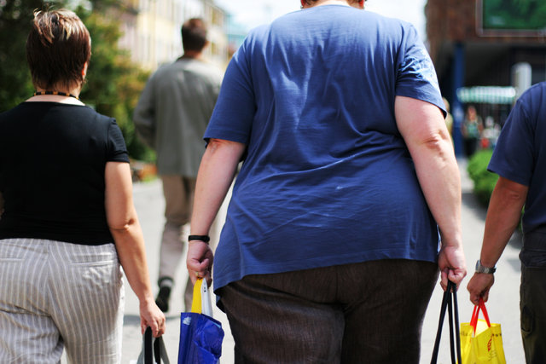

Slide 29
GENETİK MUTASYONLAR, DİYET, YAŞ VE FİZİKSEL AKTİVİTEDEN ETKİLENEN KRONİK BİR HASTALIK OLAN OBEZİTE SADECE ESTETİK BİR SORUN DEĞİL, VÜCUDUN TÜM SİSTEMLERİNİ OLUMSUZ YÖNDE ETKİLEYEN, BUNUN SONUCUNDA PEK ÇOK HASTALIĞA ZEMİN HAZIRLAYAN CİDDİ BİR PROBLEM. OBEZİTENİN EN SIK YOL AÇTIĞI SAĞLIK SORUNLARININ BAŞLICALARI ŞUNLARDIR

Slide 30
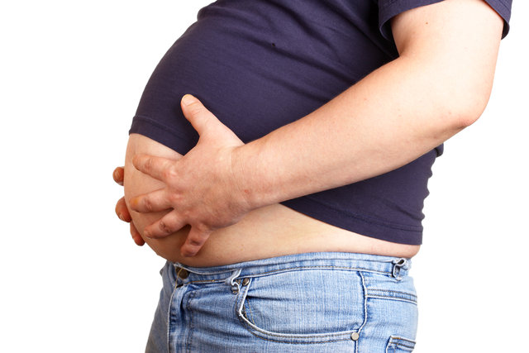

Slide 31
TİP 2 DİYABET
KİLONUZ FAZLAYSA, ACIKIYORSANIZ, AÇ İKEN SİNİRLİ OLUYORSANIZ, ÖZELLİKLE DE YEMEKTEN 1-2 SAAT SONRA UYKU HALİ OLUYORSA, ALTTA YATAN NEDEN İNSÜLİN DİRENCİ YA DA TİP 2 DİYABET OLABİLİR. YAPILAN ARAŞTIRMALARA GÖRE; VÜCUT KİTLE İNDEKSİ 30 OLAN HASTALARIN YÜZDE 31.5'İNDE BOZULMUŞ GLUKOZ TOLERANSI, KANDA İNSÜLİN YÜKSELMESİ (HİPERİNSULİNİZM) VEYA YÜKSEK AÇLIK KAN ŞEKERİ MEVCUT. BU NEDENLE ZAMAN KAYBETMEDEN AÇLIK KAN ŞEKERİNİZE VE AÇLIK İNSÜLİNİNİZE BAKTIRMAYI İHMAL ETMEYİN. HATTA TOKLUK KAN ŞEKERİ VE TOKLUK İNSÜLİNİNİZE DE BAKTIRMANIZDA FAYDA VAR.

Slide 32
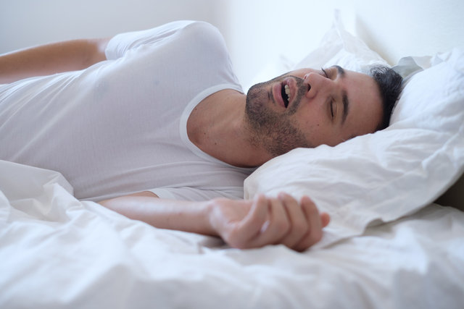

Slide 33
UYKU APNESİ
SABAHLARI YORGUN UYANIYOR, GÜNDÜZ AŞIRI UYKU HALİ VE HALSİZLİKTEN ŞİKAYET Mİ EDİYORSUNUZ? HORLAMA SORUNUNUZ VAR MI? UYKUDAN BOĞULMA HİSSİ VEYA ÇARPINTIYLA UYANIYOR MUSUNUZ? EŞİNİZ UYURKEN NEFESİNİZİN DURDUĞUNU MU SÖYLÜYOR? DİKKAT EKSİKLİĞİ VE UNUTKANLIK PROBLEMİNİZ DE VARSA, POLİSOMNOGRAFİ, BİR BAŞKA DEYİŞLE UYKU TESTİ YAPTIRMANIZ ÇOK ÖNEMLİ. ÇÜNKÜ YAPILAN ÇALIŞMALARA GÖRE; OBEZ HASTALARININ 10-20'SİNDE, UZUN DÖNEMDE KALP DAMAR HASTALIKLARINA, HATTA KALP KRİZİNE YOL AÇABİLEN UYKU APNESİ GÖRÜLÜYOR.

Slide 34
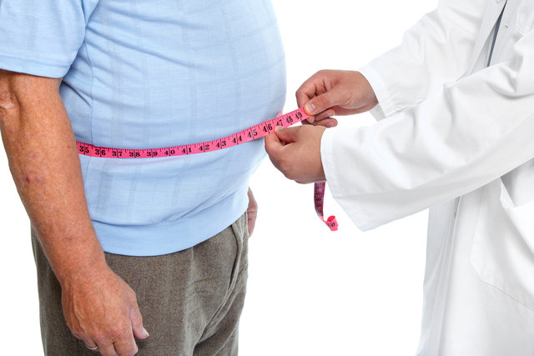

Slide 35
HİPERTANSİYON
OBEZ HASTALARDA TRİGLİSERİD, TOTAL KOLESTEROL VE KÖTÜ HUYLU KOLESTEROL LDL DÜZEYLERİ YÜKSELİRKEN, İYİ HUYLU KOLESTEROL HDL DÜZEYİ İSE DÜŞÜYOR. BUNUN SONUCUNDA DA KAN BASINCI YÜKSELİYOR. YAPILAN ÇALIŞMALARDA, VÜCUT KİTLE İNDEKSİ >25 OLAN KİŞİLERDE HİPERTANSİYON GELİŞME RİSKİNİN 5,2 KAT ARTTIĞI GÖSTERİLMİŞ. ALINAN HER 10 KİLO KORONER ARTER HASTALIĞI RİSKİNİ YÜZDE 12 ORANINDA ARTTIRIYOR. KORONER ARTER HASTALIĞI RİSKİNİN VÜCUT KİTLE İNDEKSİ 30 KG/M2 OLAN KADINLARDA YÜZDE 38, ERKEKLERDE DE YÜZDE 42 ORANINDA ARTTIĞI YİNE AYNI ÇALIŞMADA BELİRTİLMİŞ.

Slide 36
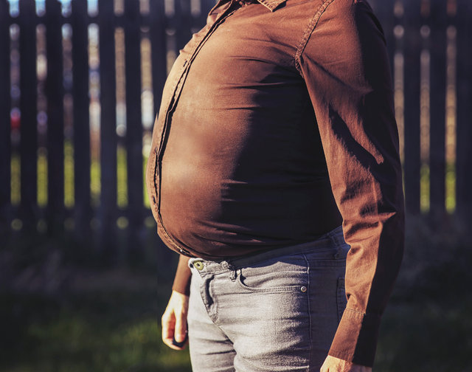

Slide 37
KANSER
OBEZİTENİN YOL AÇTIĞI BİR BAŞKA ÖNEMLİ SAĞLIK SORUNU DA, ÇAĞIMIZIN KORKULU RÜYASI KANSER! VÜCUT KİTLE İNDEKSİNDE HER 5 BİRİMLİK ARTIŞ KANSER RİSKİNİ YÜZDE 10 ORANINDA ARTTIRIYOR. VÜCUT KİTLE İNDEKSİNDEKİ ARTIŞA BAĞLI OLARAK YEMEK BORUSU KANSERİ, MİDE KANSERİ VE KOLON KANSERİNDE ARTIŞ GÖRÜLÜYOR. KADINLARDA ENDOMETRİAL KANSER, SAFRA KESESİ KANSERİ VE BÖBREK KANSERİ İLE OBEZİTE ARASINDA CİDDİ İLİŞKİ OLDUĞU BİLDİRİLMİŞ. AYNI ZAMANDA VÜCUT KİTLE İNDEKSİ İLE MALİGN MELANOM, REKTAL KANSER, LÖSEMİ, NON-HODGKİN LENFOMA, TİROİT KANSERİ VE MEME KANSERİ ARASINDA SIKI İLİŞKİ OLDUĞU AYNI RAPORDA BELİRTİLMİŞ.

Slide 38
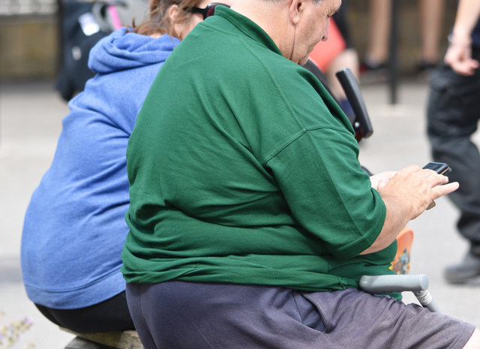

Slide 39
SAFRA KESESİ TAŞI
SAFRA KESESİ TAŞI GÖRÜLME SIKLIĞININ, OBEZİTE HASTALARINDA GENEL POPÜLASYONA GÖRE ANLAMLI DERECEDE DAHA YÜKSEK GÖRÜLDÜĞÜNÜ BELİRTİYOR. YAPILAN ÇALIŞMALARA GÖRE; OBEZ HASTALARDA SAFRA KESESİ TAŞI OLUŞMA RİSKİ, İDEAL KİLODA OLAN KİŞİLERLE KIYASLANDIĞINDA 4-6 KAT ARTIYOR. BUNUN NEDENİ İSE FAZLA KİLOLARIN KOLESTEROL SENTEZİNİ ARTIRMASI. SAFRA KESESİ TAŞINA BAĞLI OLARAK PANKREATİT, BİR BAŞKA DEYİŞLE PANKREAS İLTİHABI SIKLIĞI DA ARTIYOR.

Slide 40
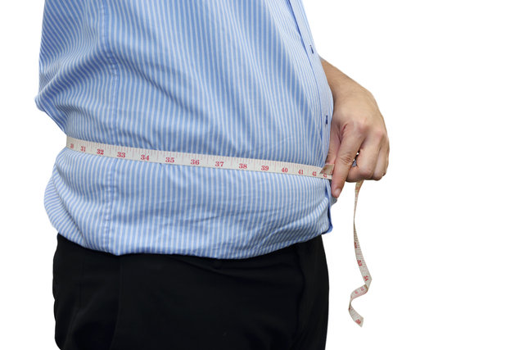

Slide 41
KARACİĞERDE YAĞLANMA
YAĞLI KARACİĞER HASTALIĞI DÜNYADA KRONİK KARACİĞER HASTALIĞININ EN YAYGIN FORMU. BASİT YAĞLANMA İLE BAŞLIYOR, TEDAVİ EDİLMEZSE SİROZ, KARACİĞER KANSERİ VE KARACİĞER YETMEZLİĞİNE KADAR İLERLEYEBİLİYOR. KARACİĞER YAĞLANMASI VARSA HEMEN KİLO VERMENİZ GEREKİYOR. YAPILAN ÇALIŞMALARDA, OBEZİTE SORUNU OLAN KİŞİLERDE YAĞLI KARACİĞER HASTALIĞI GELİŞİME RİSKİNİN 3,5 KAT FAZLA OLDUĞU SAPTANMIŞ. OBEZİTEDE GÖRÜLEN İNSÜLİN DİRENCİ, KAN YAĞLARINDA BOZUKLUK (DİSLİPİDEMİ) VE İLTİHABIN ARTMASI, ZAMAN İÇİNDE YAĞLI KARACİĞER HASTALIĞININ DAHA AĞIR SEYRETMESİNE NEDEN OLUYOR.

Slide 42
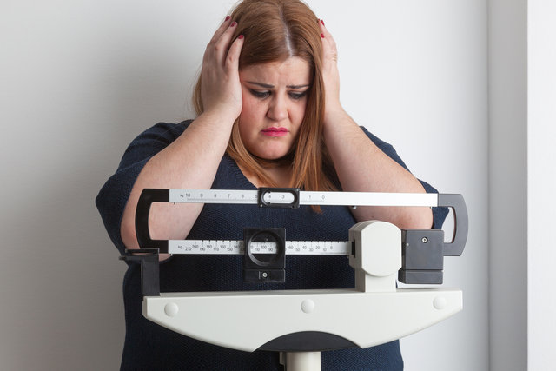

Slide 43
REFLÜ
“YEMEKLERDEN SONRA ACI SULAR BOĞAZIMA KADAR GELİYOR, “GÖĞSÜMDE YANMA VE AĞRI VAR”, “KARNIMDA SIK SIK GAZ VE ŞİŞKİNLİK OLUYOR, ARA SIRA DA AĞRI GELİŞİYOR” SİZİN DE BU TÜR YAKINMALARINIZ VARSA, NEDENİ YAŞAM KALİTESİNİ OLDUKÇA ETKİLEYEN REFLÜ OLABİLİR! YAPILAN ÇALIŞMALARA GÖRE; OBEZ HASTALARINDA REFLÜ GÖRÜLME SIKLIĞI YÜZDE 40-50 GİBİ OLDUKÇA YÜKSEK ORANLARDA GÖRÜLÜYOR. REFLÜ KİLO VERDİĞİNİZDE AZALIYOR.

Slide 44
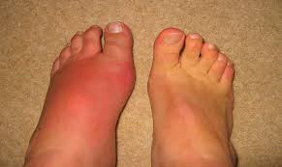

Slide 45
TOPLARDAMARDA PIHTI
OBEZİTE, KRONİK TOPLARDAMAR (VENÖZ) YETMEZLİĞİ VE TOPLARDAMARLARDA PIHTILAŞMA İLE TIKANIKLIK (VENÖZ TROMBEMBOLİZM) AÇISINDAN CİDDİ BİR RİSK. FAZLA KİLOLAR TOPLARDAMARLARDAN KANIN GERİ DÖNÜŞÜNÜ (VENÖZ REFLÜYÜ) BOZUYOR. KASIK BÖLGESİNDEKİ LENF NODLARA BASI NEDENİYLE LENF YOLLARINDAKİ AKIŞ BOZULUYOR.BACAKLARDA LENF BİRİKİMİ VE İLTİHAPLANMAYA SEBEP OLDUĞUNA İŞARET EDEREK SÖZLERİNE ŞÖYLE DEVAM EDİYOR: “BACAKLARDA DERİDE SERTLİK, KALINLIK, KURULUK VE KIZARIKLIK OLUŞUMU FAZLA KİLOLARA BAĞLI OLARAK LENFÖDEM GELİŞTİĞİNE İŞARET EDİYOR. KİLO ARTIŞI DEVAM ETTİĞİ TAKDİRDE PIHTILAŞMA SİSTEMİ ETKİLENİYOR, BUNUN SONUCUNDA DERİN VEN TROMBOZU, BİR BAŞKA DEYİŞLE TOPLARDAMARDA PIHTI OLUŞMASI GELİŞEBİLİYOR”

Slide 46
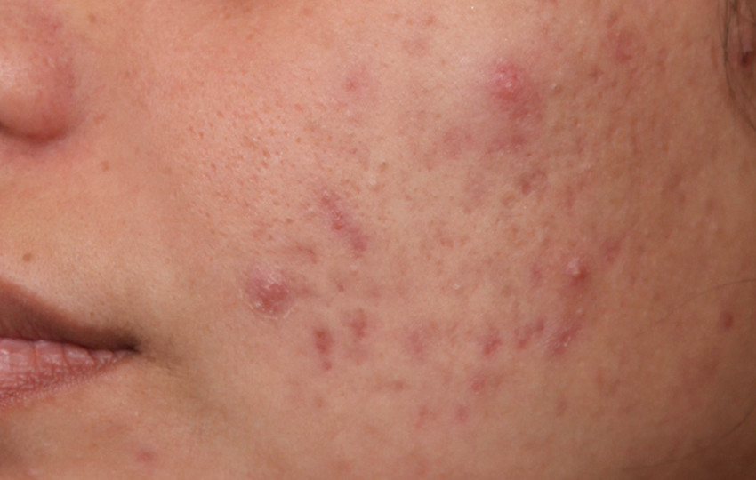

Slide 47
CİLT HASTALIKLARI
OBEZİTENİN NEDEN OLDUĞU BİR BAŞKA ÖNEMLİ PROBLEM DE, CİLT HASTALIKLARI. CİLT BARİYERİ CİLTTEKİ NEMİ KORUMAK VE YABANCI MADDELERİN CİLDE GİRMESİNİ ENGELLEMEK GİBİ SON DERECE ÖNEMLİ FONKSİYONLAR ÜSTLENİYOR. OBEZİTE YAĞ BEZLERİ VE YAĞ OLUŞUMUNU OLUMSUZ YÖNDE ETKİLEYİNCE, CİLDİN BARİYER FONKSİYONUNU BOZUYOR. AYRICA TER BEZLERİ, CİLDİN LENFATİK VE KOLLAJEN YAPISI DA BOZULUYOR. YAPILAN ÇALIŞMALAR VÜCUT KİTLE İNDEKSİ >30 OLAN HASTALARDA DERİDE KALINLAŞMA, KABARMA, TÜYLENME, ÇATLAKLAR, LENFÖDEM, SELÜLİT, TER BEZLERİ İLTİHABI VE SEDEF GİBİ CİLT HASTALIKLARININ DAHA SIK GÖRÜLDÜĞÜNÜ ORTAYA KOYUYOR. BUNLARIN YANI SIRA MİKRO VE MAKRO DOLAŞIMIN BOZULMASI NEDENİYLE CİLTTEKİ YARALAR DA GEÇ İYİLEŞİYOR.

Slide 48
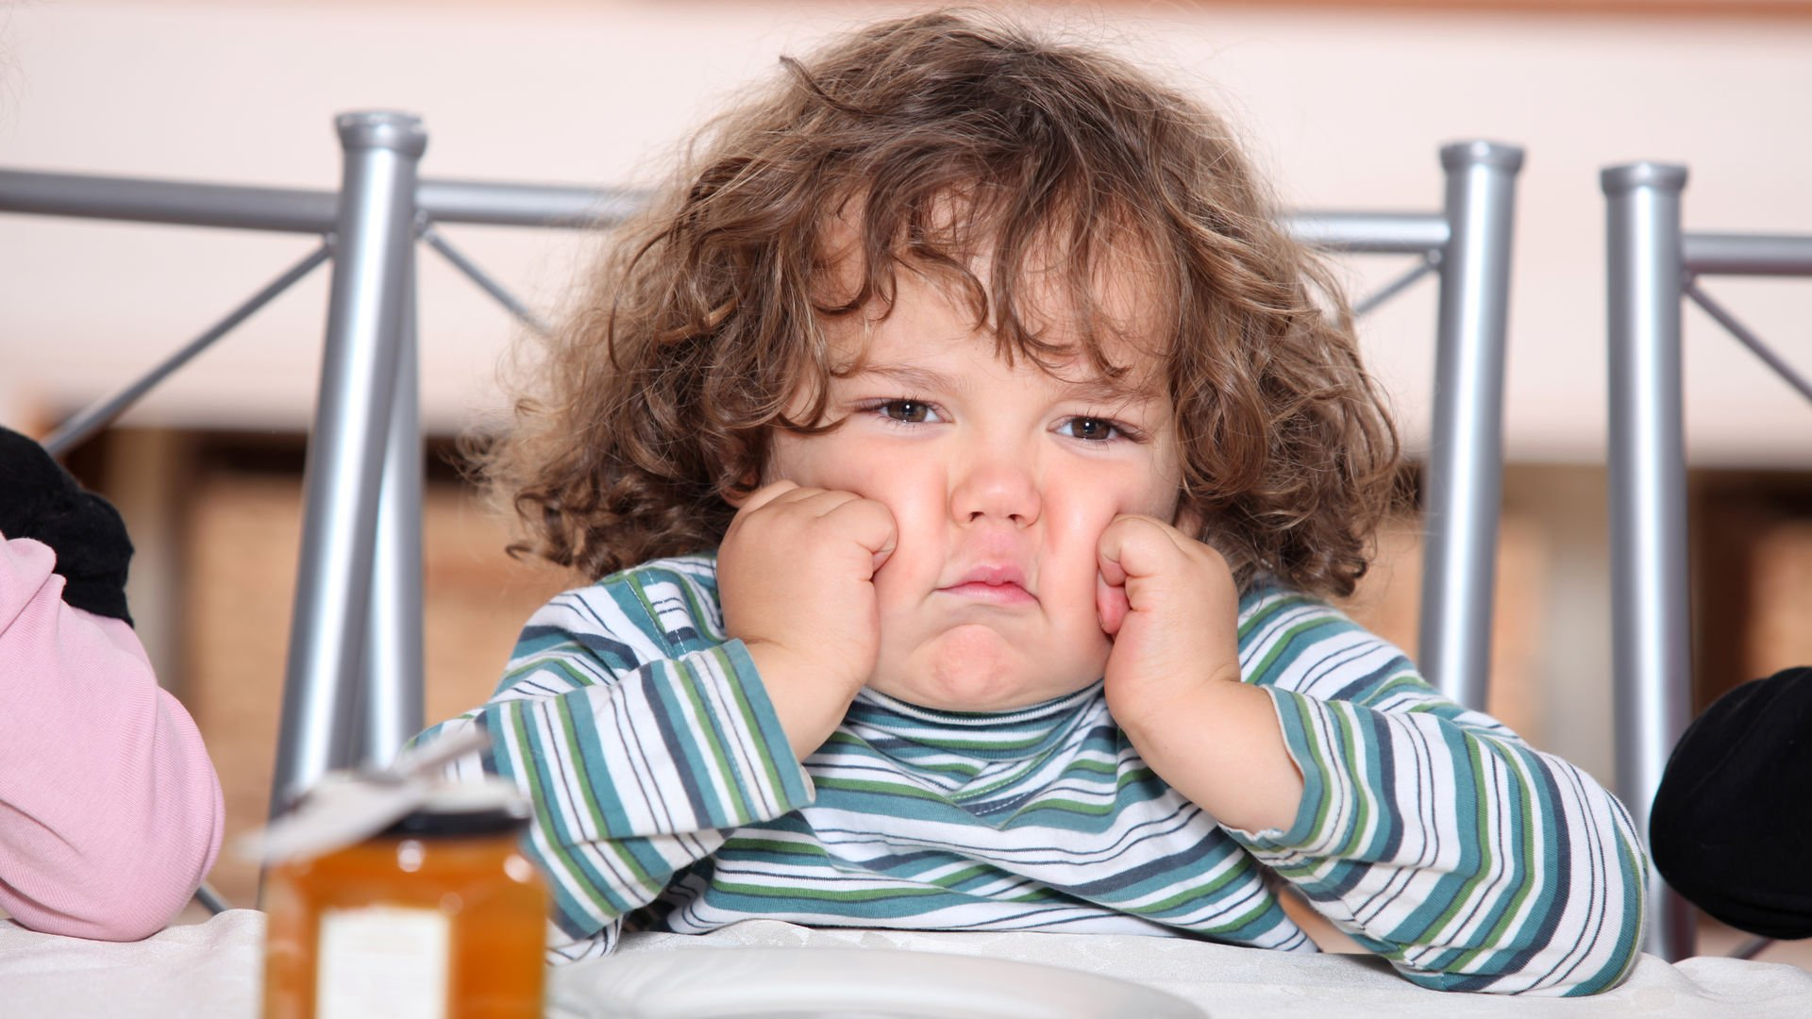

Slide 49
DEPRESYON
OBEZİTE SORUNU OLAN KİŞİLERDE DEPRESİF RUH HALİ, UYKU BOZUKLUKLARI, YORGUNLUK, DEĞERSİZLİK HİSSİ, UMUTSUZLUK VE İNTİHAR DÜŞÜNCESİ DAHA YAYGIN GÖRÜLÜYOR. ULUSAL SAĞLIK VE BESLENME DEĞERLENDİRME ÇALIŞMASI VERİLERİNE GÖRE; DEPRESİF ERİŞKİNLERİN YÜZDE 43’Ü OBEZİTE HASTALARINDAN OLUŞUYOR.

